Slide 1
Geometri Primitive
Sutikno

Slide 2
Materi
Objek Primitif
Menggambar garis
Algoritma DDA
Algoritma Bressenham
Menggambar Lingkaran

Slide 3
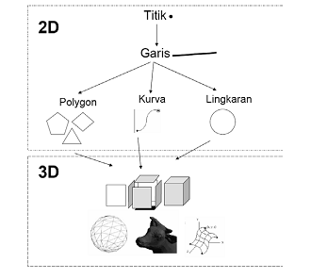
Objek Primitif
Bentuk struktur dasar geometri disebut output primitif
Memasukkan output primitif tersebut sebagai struktur yang lebih kompleks.

Slide 4
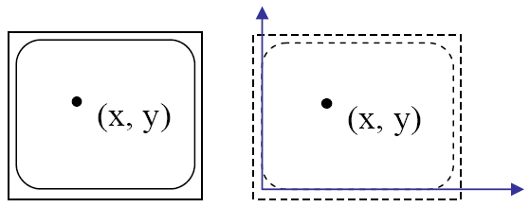
Menggambar Garis (1)
Garis adalah kumpulan titik-titik yang tersusun sedemikian rupa sehingga memiliki pangkal dan ujung.
Suatu titik pada layar terletak pada posisi (x,y), untuk menggambarkannya plot suatu pixel dengan posisi yang berkesesuaian.
Contoh Program :
  Setpixel (x,y)

Slide 5
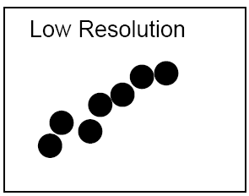
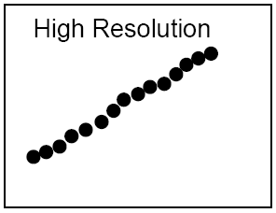
Menggambar Garis (2)
Penampilan garis pada layar komputer dibedakan berdasarkan Resolusi-nya.
  Resolusi : keadaan pixel yang terdapat pada suatu area tertentu
  Contoh : Resolusi 640x480, berarti pada layar kompuer terdapat 640 pixel per-kolom dan 480 pixel per-baris.
  Resolusi dapat pula dibedakan menjadi kasar, medium dan halus.

Slide 6
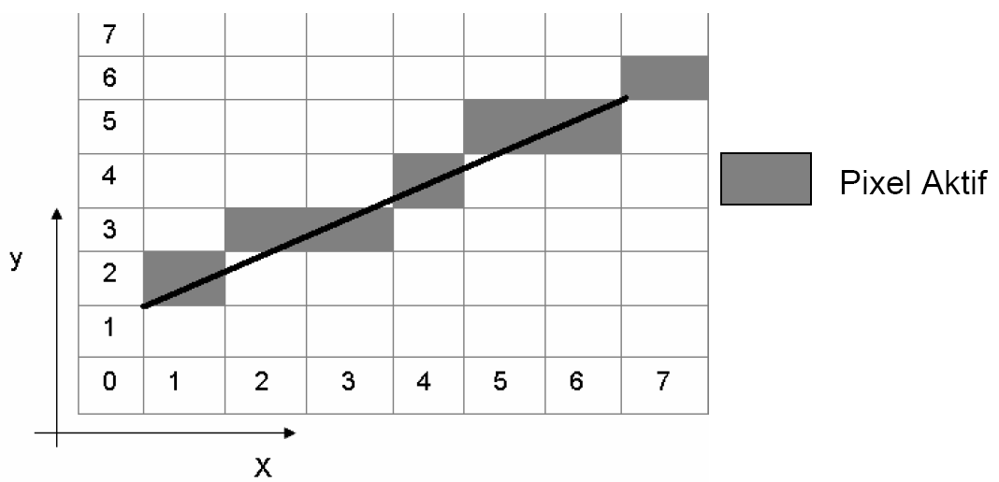
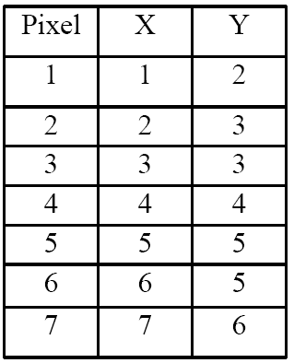
Menggambar Garis (3)
Untuk menggambarkan garis seperti gambar di atas, diperlukan pixel aktif.
Parameter pixel address yang membentuk garis pada layar adalah :

Slide 7
Menggambar Garis (4)
Untuk menampilkan atau menggambarkan garis pada layar dibutuhkan minimal 2 titik (endpoint), yaitu titik awal dan akhir.
  Awal garis dimulai dengan titik atau pixel pertama, P1 diikuti titik kedua, P2.
  Untuk mendapatkan titik-titik selanjutnya sampai ke Pn perlu dilakukan inkrementasi atas nilai koordinat sumbu X dan Y pada titik sebelumnya.
  Perhitungan inkrementasi untuk masing-masing sumbu berbeda.

Slide 8
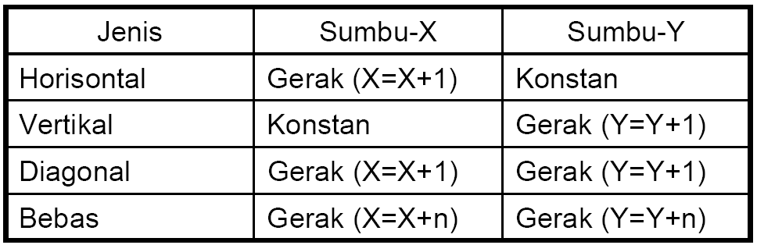
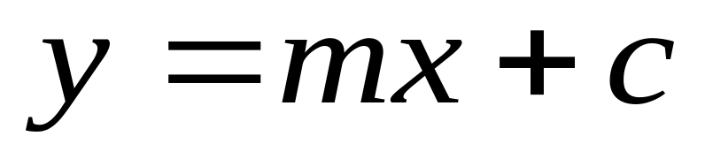
Menggambar Garis (5)
n dan m adalah nilai inkrementasi
Persamaan Umum Garis :

Slide 9
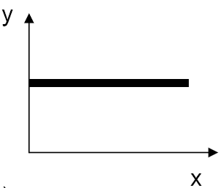
Menggambar Garis (6)
Garis Horisontal
Garis yang membentang secara paralel dengan sumbu X dengan asumsi titik P1 pada koordinat X1 lebih kecil daripada X2 dari P2, sedangkan Y1 dan Y2 konstant
Algoritma:
    Menentukan titik awal (P1) dan titik akhir (P2)
    Periksa posisi sumbu (koordinat)Jika titik ahir > titik awal,Lakukan inkrementasi sumbu X dari titik awal sampai titik akhir, Jika tidak, maka lakukan dekrementasi sumbu X dari titik awal sampai titik akhir
    Tampilkan garis menggunakan parameter koordinat yang telah dihitung.

Slide 10
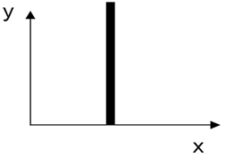
Menggambar Garis (7)
Garis Vertikal
Garis yang membentang secara paralel dengan sumbu Y dengan asumsi titik P1 pada koordinat Y1 lebih kecil daripada Y2 dari P2, sedangkan X1 dan X2 konstant
Algoritma:
    Menentukan titik awal (P1) dan titik akhir (P2)
    Periksa posisi sumbu (koordinat)Jika titik ahir > titik awal,Lakukan inkrementasi sumbu Y dari titik awal sampai titik akhirJika tidak, maka lakukan dekrementasi sumbu Y dari titik awal sampai titik akhir
    Tampilkan garis menggunakan parameter koordinat yang telah dihitung.

Slide 11
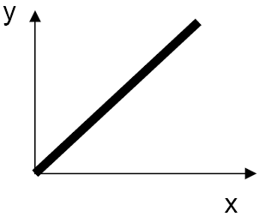
Menggambar Garis (8)
Garis Diagonal
Garis yang membentang secara paralel 45 derajat dari sumbu X atau sumbu Y dengan asumsi titik awal P1 dengan koordinat X1 dan Y1 lebih kecil daripada X2 dan Y2 atau sebaliknya.
Algoritma:
    Menentukan titik awal (P1) dan titik akhir (P2)
    Periksa posisi sumbu (koordinat)Jika titik ahir > titik awal,Lakukan inkrementasi sumbu X dan sumbu Y dari titik awal sampai titik akhirJika tidak, maka lakukan dekrementasi sumbu X dan sumbu Y dari titik awal sampai titik akhir
    Tampilkan garis menggunakan parameter koordinat yang telah dihitung.

Slide 12
Algoritma DDA (1)
Garis yang membentang antara 2 titik, P1 dan P2, selalu membentuk sudut yang besarnya sangat bervariasi.
Sudut yang terbentuk menentukan kemiringan suatu garis atau disebut gradient/ slop atau disimbolkan dengan parameter m.
Jika titik-titik yang membetuk garis adalah : (x1,y1)dan (x2,y2)

Slide 13
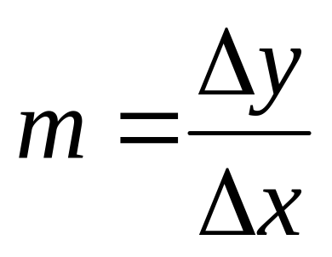
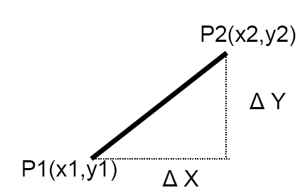
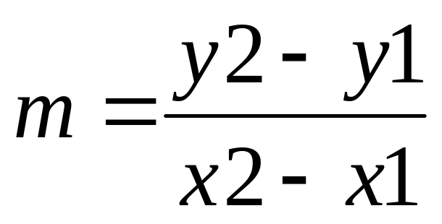
Algoritma DDA (2)
maka

Slide 14
Algoritma DDA (3)
Algoritma DDA bekerja atas dasar penambahan nilai x dan nilai y.
Pada garis lurus, turunan pertama dari x dan y adalah konstanta.
Sehingga untuk memperoleh suatu tampilan dengan ketelitian tinggi, suatu garis dapat dibangkitkan dengan menambah nilai x dan y masing-masing sebesar ε∆x dan ε∆y, dengan ε besaran dengan nilai yang sangat kecil.

Slide 15
Algoritma DDA (4)
Kondisi ideal ini sukar dicapai, karenanya pendekatan yang mungkin dilakukan adalah berdasarkan piksel-piksel yang bisa dialamati/dicapai atau melalui penambahan atau pengurangan nilai x dan y dengan suatu besaran dan membulatkannya ke nilai integer terdekat.

Slide 16
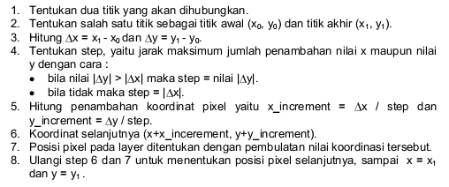
Algoritma garis DDA (4)

Slide 17
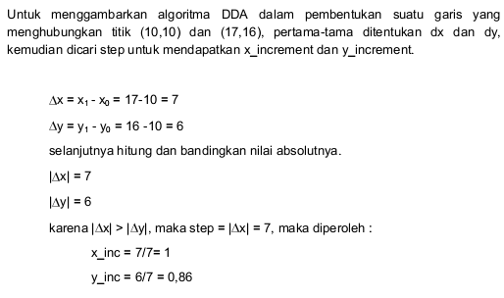
Contoh Alg. DDA (5)

Slide 18
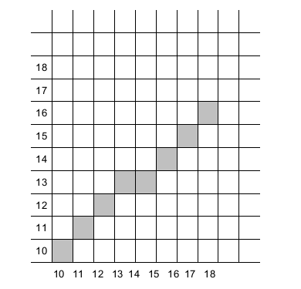
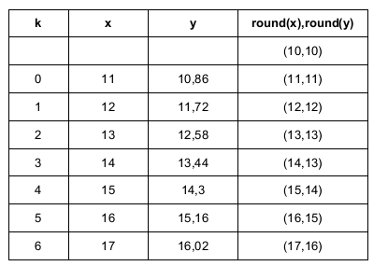
Contoh Alg. DDA (6)

Slide 19
Algoritma DDA (7)
#define ROUND(a) ((int)(a+0.5))
void lineDDA (int xa, int xb, int ya, int yb)
{
int dx = xb - xa, dy = yb - ya, steps, k;
float xincrement, yincrement, x = xa, y=ya;
if (abs (dx)> abs (dy))
steps = abs (dx);
else
steps = abs (dy);
xincrement = dx / (float) steps;
yincrement = dy / (float) steps;
setPixel (ROUND(x), ROUND(y);
for (k=0; k<steps; k++){
x +=xincrement;
y =+yincrement;
setPixel (ROUND(x), ROUND(y));
}
}

Slide 20
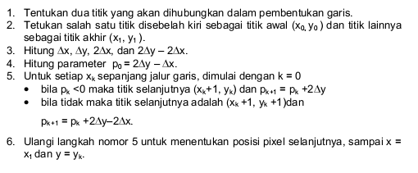
Algoritma Garis Bressenhem (1)

Slide 21
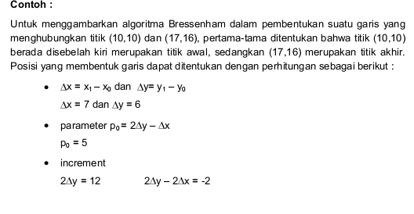
Algoritma Garis Bressenhem (2)

Slide 22
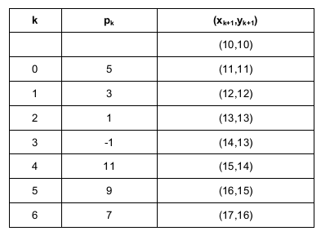
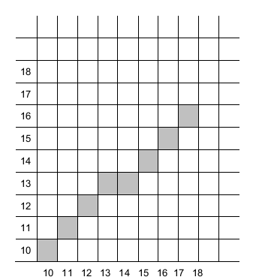
Algoritma Garis Bressenhem (3)

Slide 23
Algoritma Bressenham (4)
void lineBres (int xa, int xb, int ya, int yb)
{
int dx = abs (xa-xb), dy = abs (ya-yb);
int p = 2 * dy - dx;
int twoDy = 2 * dy, twoDx = 2 * (dy-dx);
int x, y , xEnd;
if (xa>xb){
x = xb;
y = yb;
xEnd = xa;
}
else {
x = xa;
y = ya;
xEnd = xb;
}
setPixel(x,y);

Slide 24
Algoritma Bressenham (5)
while (x < xEnd){
x++;
if(p<0)
p += twoDy;
else
{
y++;
p += twoDx;
}
setPixel (x,y);
}
}

Slide 25
Algoritma Pembentukan Lingkaran (1)
Lingkaran merupakan kumpulan titik-titik yg memiliki jarak dari titik pusat yang sama untuk semua titik.
Lingkaran dibuat dengan menggambar seperempat lingkaran, karena bagian yang lain dapat dibuat sebagai bagian yang simetris.

Slide 26
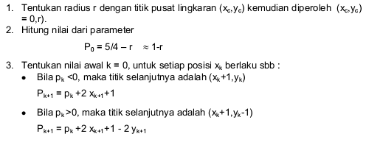
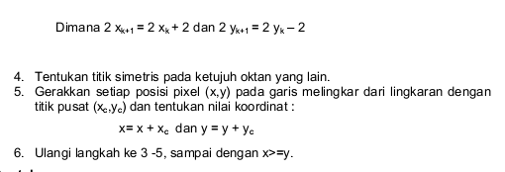
Langkah-langkah pembentukan lingkaran (2)

Slide 27
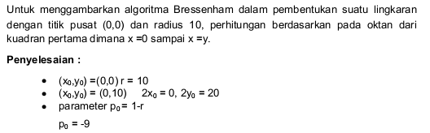
Contoh (3)

Slide 28
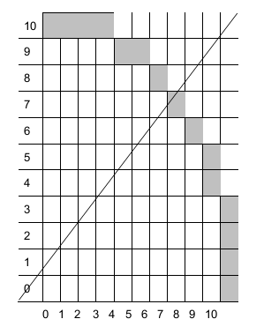
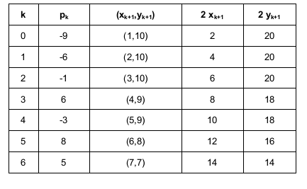
Contoh (4)

Slide 29
1. Dengan menggunakan algoritma DDA dan Bressenham, tentukan koordinat titik-titik dijital untuk garis yang dibentuk oleh dua titik sebagai berikut:
a. (-5,5) dan (1,2)
b. (4,3) dan (8,-2)
c. (2,3) dan (5,3)
d. (2,3) dan (2,5)
(6,4) dan (2,1)
2. Buat sebuah lingkaran dengan
r = 9 terhadap titik pusat (0,0)
r=5 dan titik pusat (2,3)
r=8 dan titik pusat (7,2)

Slide 30
Trimakasih

